Slide 1
리눅스 소개
리눅스실습

Slide 2
Contents
Unix 개론 및 소개
리눅스 배포판과 윈도우

Slide 3
Unix 개론 및 소개
Unix 개론 및 소개
  Unix의 역사
  Unix의 특징
  Unix 버전
리눅스 배포판과 윈도우

Slide 4
UNIX의 역사
Multics : 1969년
  AT&T의 Bell 연구소, MIT, GE(General Electric)사
  개발목적
    다중사용자(Multi-user), 멀티프로세서(multi-processor)
    계층 구조 파일 시스템(hierachical file system)
Ken Thompson
  “UNIX 시스템의 위대한 아버지”
  PDP-7 어셈블리 및 기타 어셈블리 언어로 된 유틸리티 개발
    파일 유틸리티(xp, mv등), 쉘(shell) 등
C언어로 UNIX 시스템 재 작성 : 1972년
  Dennis Ritchie
    B언어를 기초로 하여 C언어 개발
    Dennis Ritchie는 C언어로 UNIX 시스템 재작성

Slide 5
UNIX의 역사(cont`d)
1980 ~ 90년대
  1980년 : BSD 4.1
  1983년 : Sun OS, BSD 4.2, System V
  1988년 : AT&T와 Sun Microsystems사가 공동으로 System V
  Release 4(SVR4)를 개발
        → UnixWare와 Solaris 2로 발전
  Sun Microsystems
    초기 워크스테이션: CISC 프로세서에 기초한 것
    RISC라는 새로운 CPU 칩 구조를 사용 → SPARC 제품군

Slide 6
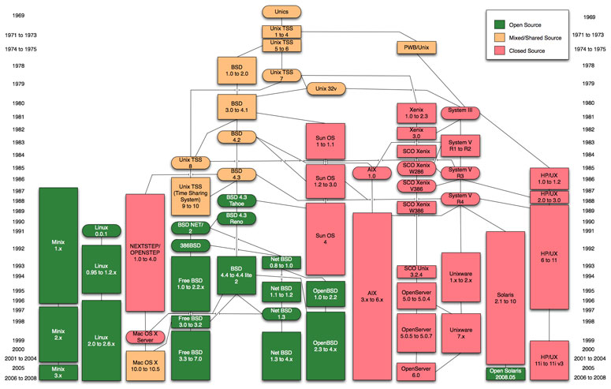
UNIX의 발전 과정

Slide 7
Unix의 특징
대화형 시스템
  사용자가 명령을 내리면 시스템은 그 명령을 수행
높은 이식성
  C언어로 구성되어 있어 타 기종에 이식이 용이
Multi-tasking, Multi-user 시스템
  여러 명의 사용자가 동시에 사용가능
  동시에 여러 개의 프로세서 수행이 가능
쉘 프로그래밍
  반복적이고 복잡한 명령어를 대화식으로 간단히 처리
계층적 파일시스템
  계층적 구조의 파일시스템 형태로 사용자가 그룹간의 디렉토리 및 파일을 효과적으로 운용

Slide 8
UNIX의 버전(cont`d)
BSD 계열
  Berkeley Software Distribution
  Berkeley 대학에서 무료로 배포하기 시작한 유닉스 계열
  가상 메모리 지원, C Shell, TCP/IP 네트워킹 등
  주요 특징
    C Shell
    vi 에디터
    Franz Lisp 프로그램 언어
    Pascal 프로그램 언어
    네트워킹 지원
    소켓과 pseudo-tty를 통한 프로세스간 통신
      pseudo-tty : 네트워크에서 telnet으로 login 한 경우의 가상 터미널
    가상 기억장치 지원

Slide 9
UNIX의 버전(cont`d)
System V 계열
  AT&T에서 초기에 개발한 유닉스 버전
  Version 6
    Bourne 쉘
    ed 텍스트 에디터 및 100여 개의 유틸리티 기능 제공
  Version 7
    1978년 Bell 연구소에서 발표
    Bourne 쉘의 첫 번째 release의 기초

Slide 10
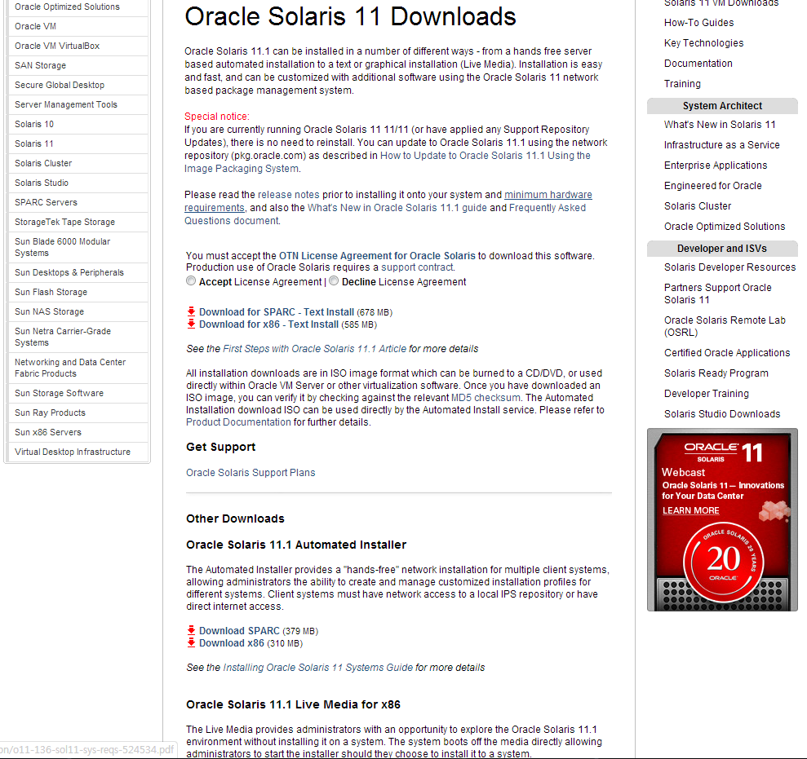
UNIX의 버전(cont`d)
Solaris
  Sun Microsystems사의 워크스테이션에 설치되어 보급
  초기버전 : SunOS 4.x, Solaris 1.x → BSD 유닉스 계열
  Solaris 2.x → System V 계열
  최근 솔라리스 운영체제를 무료로 배포
    현재 버전 : Solaris 11
    http://www.oracle.com/technet
    work/indexes/downloads/
    index.html

Slide 11
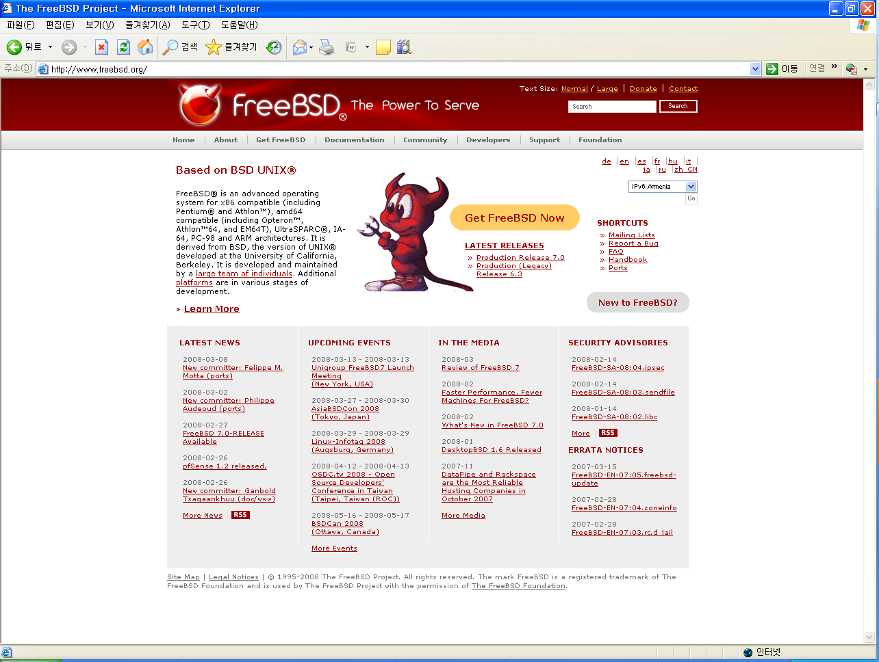
UNIX의 버전(cont`d)
FreeBSD
  4.4 BSD에 기반하여 개발된 전통 유닉스 운영체제
  Open Source 모델
  배포판
    최신 버전 : Release 9.1
    http://www.freebsd.org

Slide 12
UNIX의 버전(cont`d)
Linux
  1991년 핀란드 헬싱키 대학의 리누스 토발즈(Linus Torvalds)가 개발
  PC에서 동작하며 POSIX(portable operating system interface)
  표준을 따르는 유닉스 일종
  POSIX (Portable Operating System Interface for Unix)
    목적 : 서로 다른 UNIX OS의 공통 API를 정리하여 이식성이 높은
    유닉스 응용 프로그램 개발
    IEEE가 책정한 애플리케이션 인터페이스 규격
    규격 내용 : 커널로의 C 언어 인터페이스인 시스템콜, 프로세스 환경, 파일과 디렉토리, tar 압축 포맷 등
  GNU의 GPL(GNU Program License)에 의거하여 소스 무료공개

Slide 13
리눅스 배포판과 Windows
Unix/Linux 개론 및 소개
리눅스 배포판과 윈도우
  자유 소프트웨어와 GNU
    리눅스와 GNU의 탄생 배경
    GNU 프로젝트
  Windows와 Linux
  리눅스 배포판

Slide 14


자유 소프트웨어와 GNU
리눅스와 GNU의 탄생 배경
리누스 토발즈(Linus Torvalds)
      핀란드 헬싱키 대학의 학생
      최초의 리눅스 커널을 만듦
      리눅스 소스코드를 GNU의 GPL에 따라 인터넷에 공개
리차드 스톨만(Richard Stollman)
      GNU 프로젝트의 리더로 FSF를 설립
      카피레프트(CopyLeft) 주장
        CopyLeft : 소프트웨어를 배포할 때, 복사/수정의 권리를 함께 부여 함
    FSF(자유 소프트웨어 재단, Free Software Foundation)
      GNU(GNU is Not Unix) 프로젝트
      마흐(Mach)라는 마이크로 커널을 기반으로 한 허드 커널(HURD Kernel)과
      에디터, 프로그래밍 도구, 라이브러리, 컴파일러, 유틸리티, 쉘, 그리고
      다양한 응용 프로그램을 개발

Slide 15
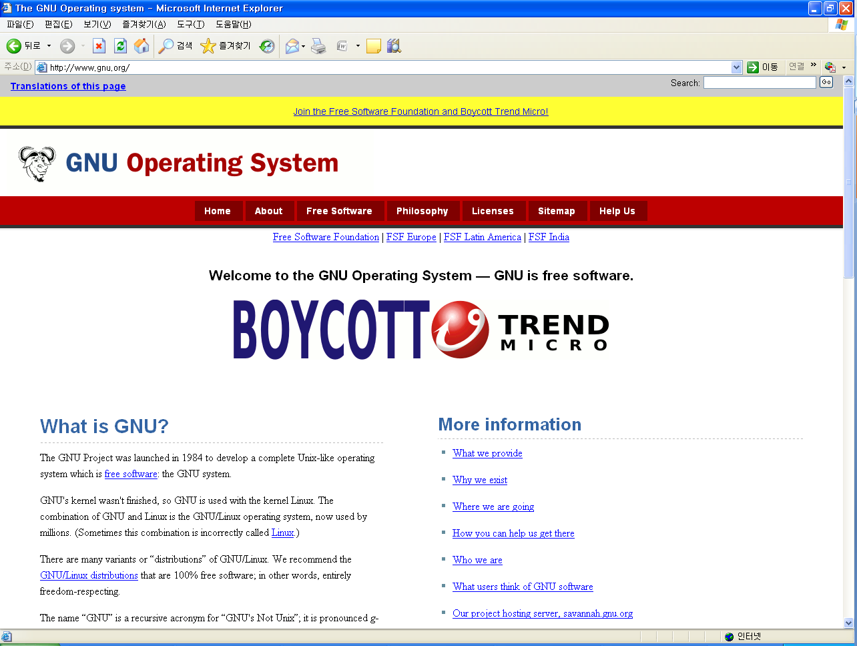
자유 소프트웨어와 GNU (cont`d)
GNU 프로젝트
  “GNU`s Not Unix”
  1980년대 초반 리차드 스톨만(Richard Stallman)
  “모든 소프트웨어는 자유(free)로워야 한다.”
  GNU 공용 라이선스(GNU Public License, GPL)
    “소프트웨어는 무료이며, 아무도 이 자유를 빼앗을 수 없다”
    소프트웨어 재판매 허용 → 변경된 모든 소스 코드 공개 원칙
    http://www.gnu.org

Slide 16
Windows와 Linux
Windows와 Linux
  Windows
    Microsoft 사에서 만든 상용 OS
    Plug & Play
    OLE(Object Linking Embedding)
    ‘하나의 컴퓨터, 하나의 데스크, 하나의 사용자’로 설계된 프로그램
    단일 사용자, 다중 작업(Multi-Tasking) 환경 지원
    마이크로 커널
      운영체제의 기능을 프로세스 관리 서비스, 메모리 관리 서비스, 파일시스템 서비스 같이 여러 개의 프로세스로 분할하고 각 프로세스가 일련의 서비스를 제공

Slide 17
Windows와 Linux(cont`d)
Windows와 Linux (cont`d)
  Linux
    무료
    공개소스
    유닉스와 완벽한 호환가능
    가상 터미널(Virtual Terminal)환경 지원
    다중 사용자(Multi-User), 다중 작업(Multi-Tasking) 환경 지원
    모노리딕(monolithic) 커널
      전통적인 운영체제 설계 방법으로 프로세스 관리, 메모리 관리, 파일시스템 같은 커널의 모든 기능들이 하나의 커널에 들어가 있고, 모두 커널 모드에서 실행

Slide 18
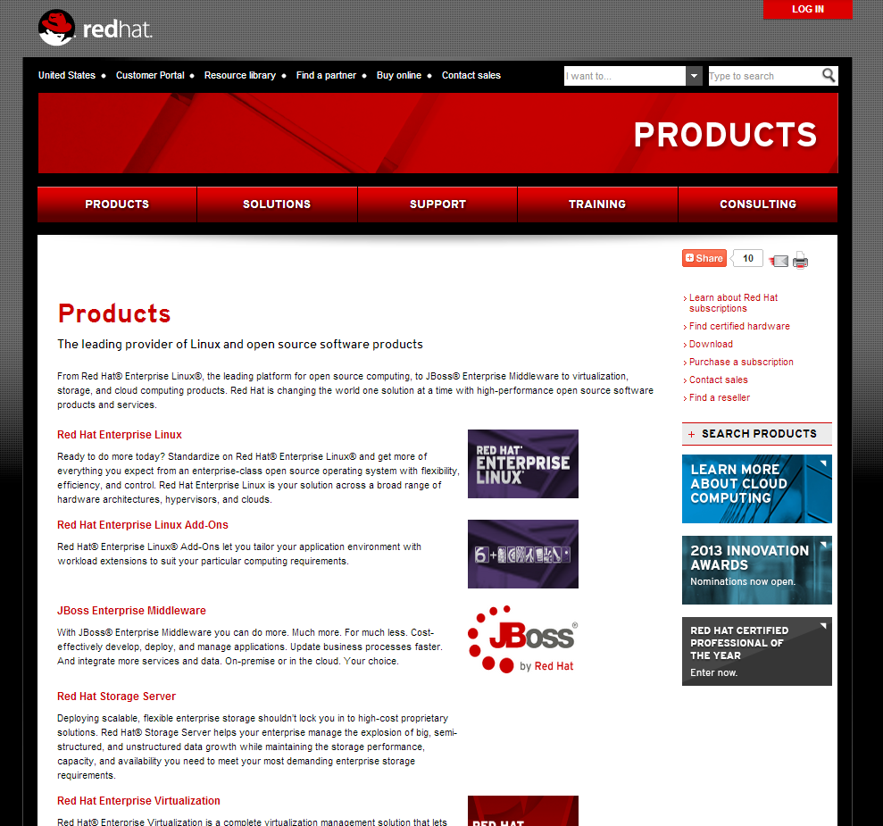
리눅스 배포판(cont`d)
국외 배포판(cont`d)
  레드햇(RedHat)
    유지보수의 문제점 해결 → RPM(RedHat Package Manager)
    범용 배포판
      최신버전 : Red Hat Enterprise Linux 6
      현재 Fedora Project와 Enterprise
      Linux로 구분
    http://www.redhat.com

Slide 19
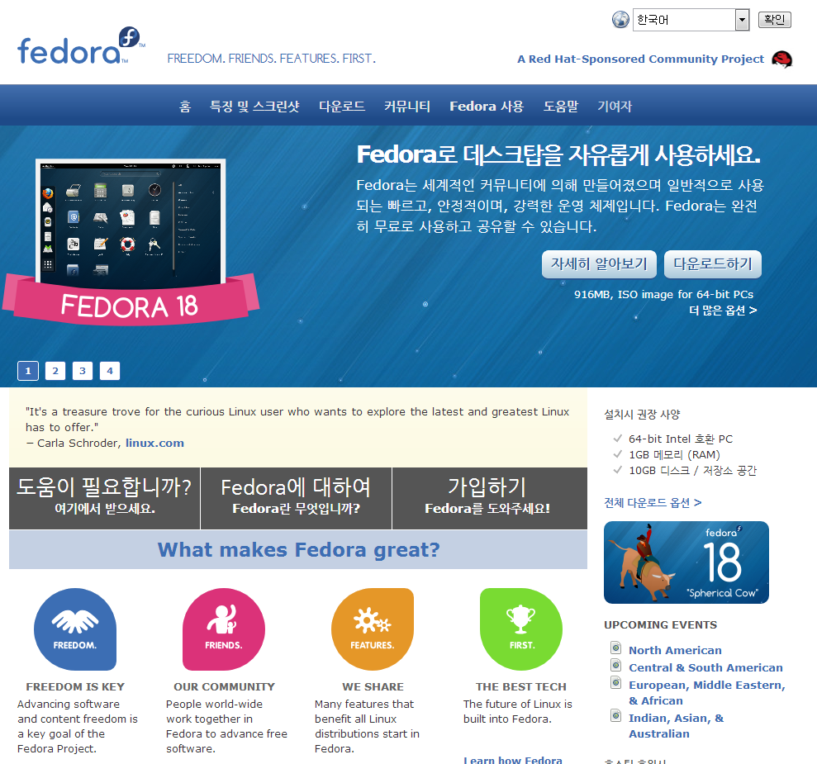
리눅스 배포판(cont`d)
국외 배포판(cont`d)
  RedHat의 Fedora Project
    RedHat사에서 디자인되어 공개적으로 개발되는 프로젝트
    범용 배포판
      최신버전 : Fedora Core 18
      http://fedoraproject.org

Slide 20
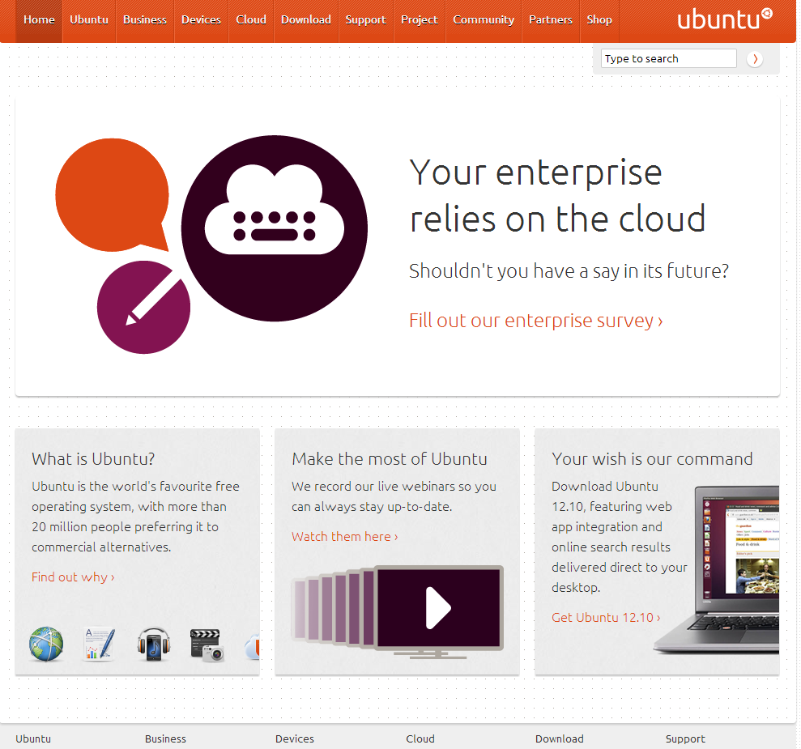
리눅스 배포판 (cont`d)
국외 배포판 (cont`d)
  우분투 리눅스(Ubuntu Linux) (실습 시 사용)
    우분투는 고대 아프리카 단어로 “나의 인격은 당신의 인격에서 나온다”를 의미한다. 또한 “우리가 있으므로 내가 있다. 즉 내가 다른 사람과의 관계를 통해서만 사람이 될 수 있다”를 의미한다.
    특징
      데비안을 기반으로 개발된 공개형
      리눅스 배포판
      GNOME을 기본 데스크탑
      환경으로 사용
    배포판
      2016년 10월 16.10 버전 출시
      최신 버전 : Ubuntu 16.10
      실습 버전 : Ubuntu 16.04
    http://www.ubuntu.com

Slide 21
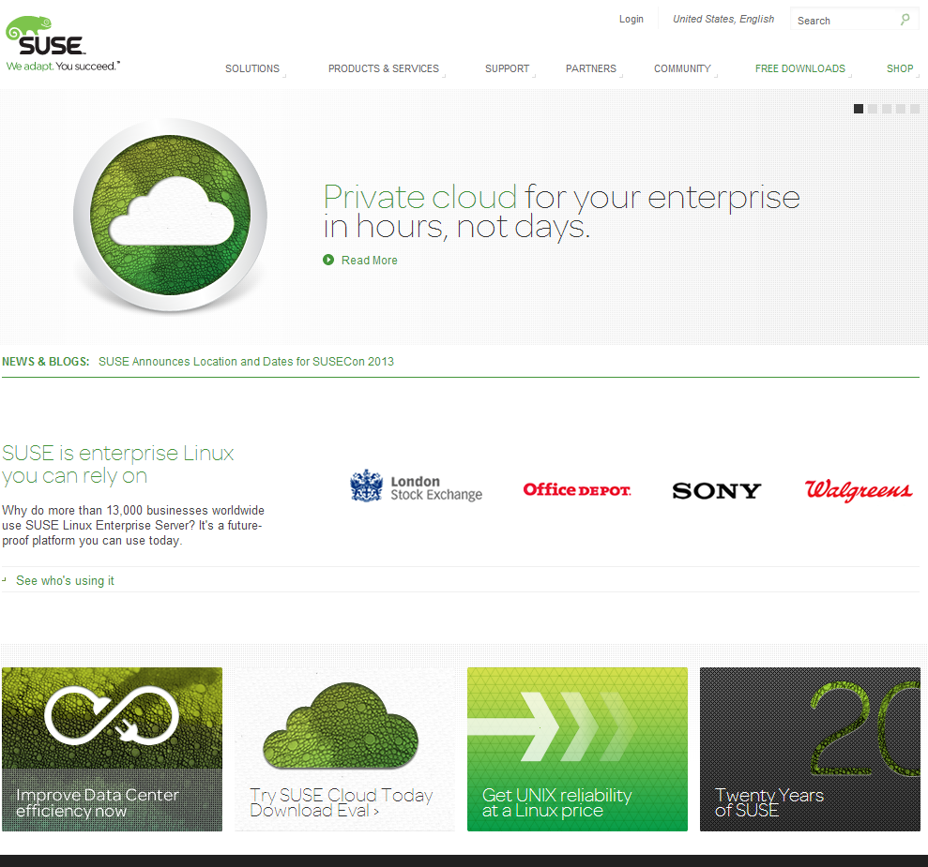
리눅스 배포판 (cont`d)
국외 배포판 (cont`d)
  수세 리눅스(SUSE Linux)
    노벨(Novell)이 수세 리눅스를 인수하고 IBM이 거액을 노벨에 투자
    → 수세 리눅스 독자적으로 레드햇을 견제가 가능해짐
    Enterprise와 Personal 버전
      현재 SUSE Linux 11
    http://www.novell.com/linux/

Slide 22



리눅스 배포판 (cont`d)
국내 배포판
  알짜 리눅스
    1992년 8월 소프트월드 “X윈도유를 만끽하는 공개 유닉스 시스템 Linux”
    1996년 9월 : 알짜 슬랙웨어 3.1
      슬랙웨어를 기반으로 한 국내 최초의 한글 배포판
    1997년 : 알짜 리눅스 4.0
      레드햇 리눅스 4.0(커널 2.0 포함) 기반한 한글 배포판
      이후부터 4.2, 5.0~5.2 버전에 한글판을 만들어 공개
    알짜 리눅스 6.1
      레드햇 기반, 아나콘다 방식의 설치 방법
    2000년 8월 28일 : 알짜 리눅스 6.2 ← 리눅스원에서 생산 중단, 마지막 패키지

